Slide 1

Notes:
01 · Capa

Slide 2
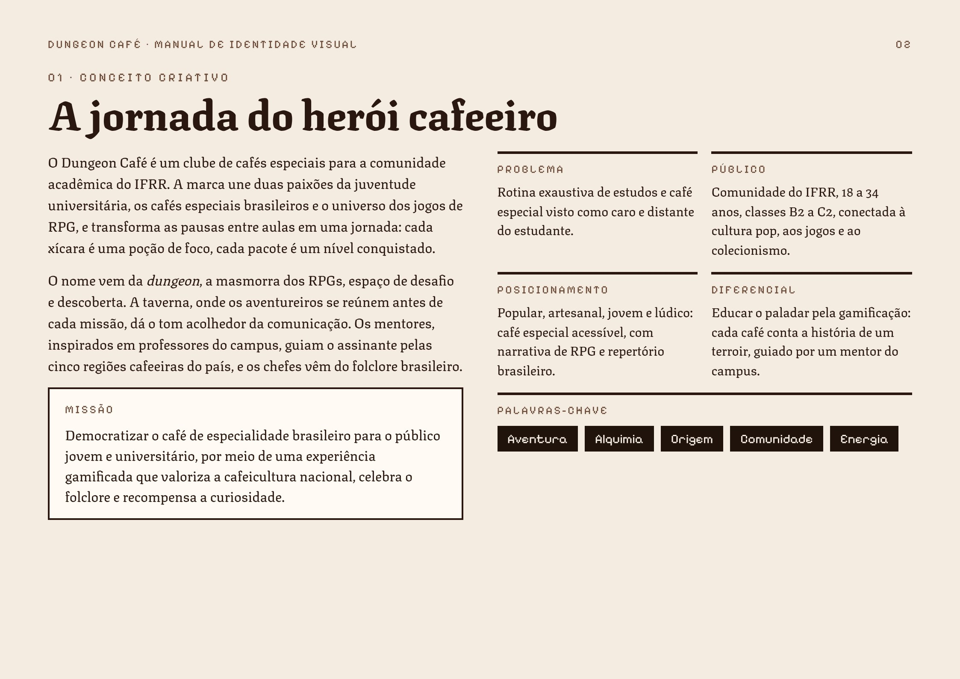
Notes:
02 · Conceito criativo

Slide 3
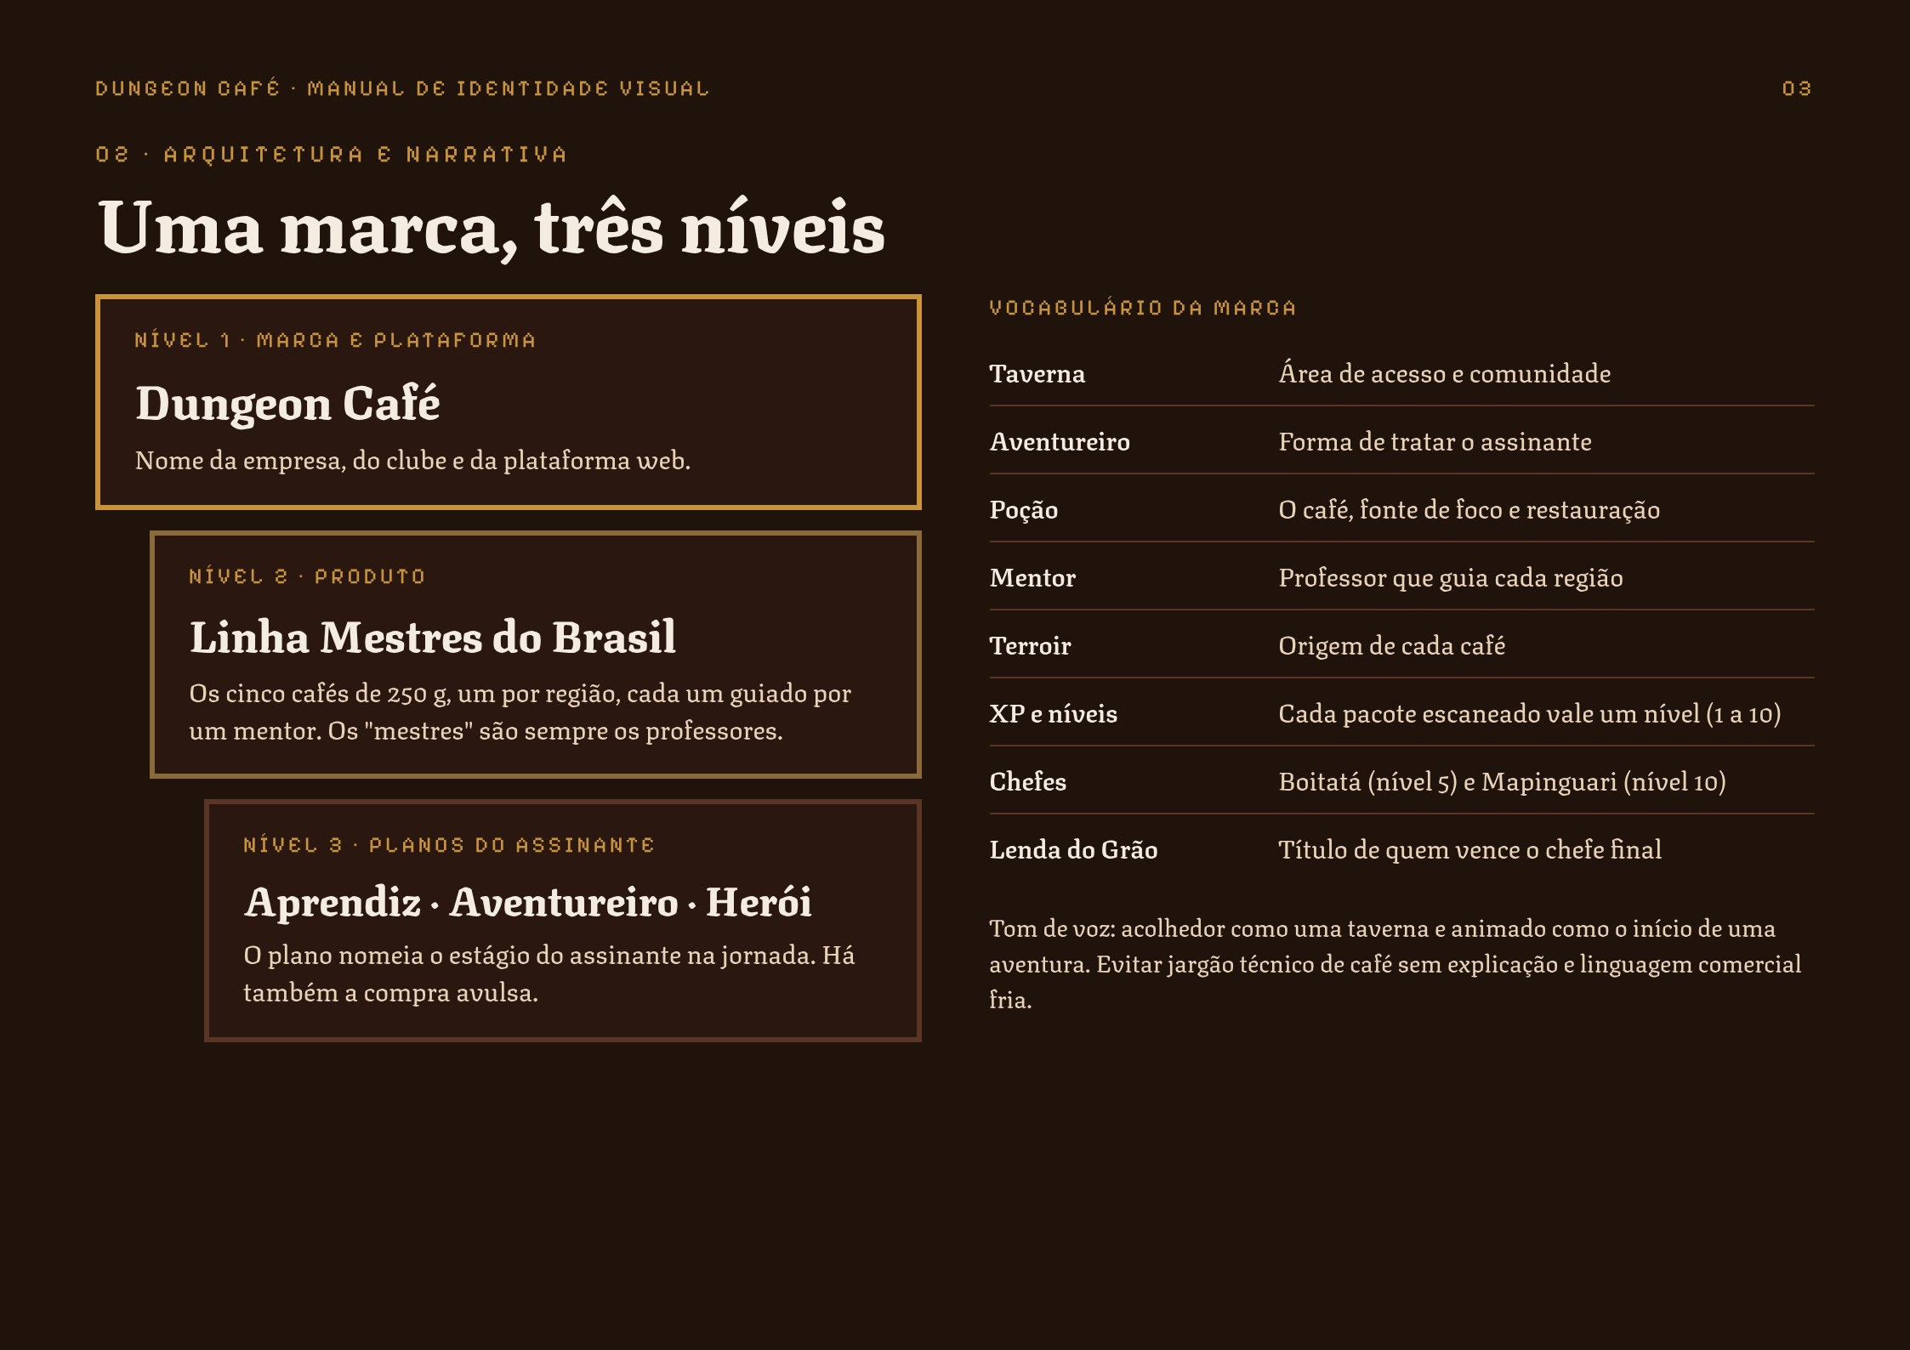
Notes:
03 · Arquitetura e narrativa

Slide 4
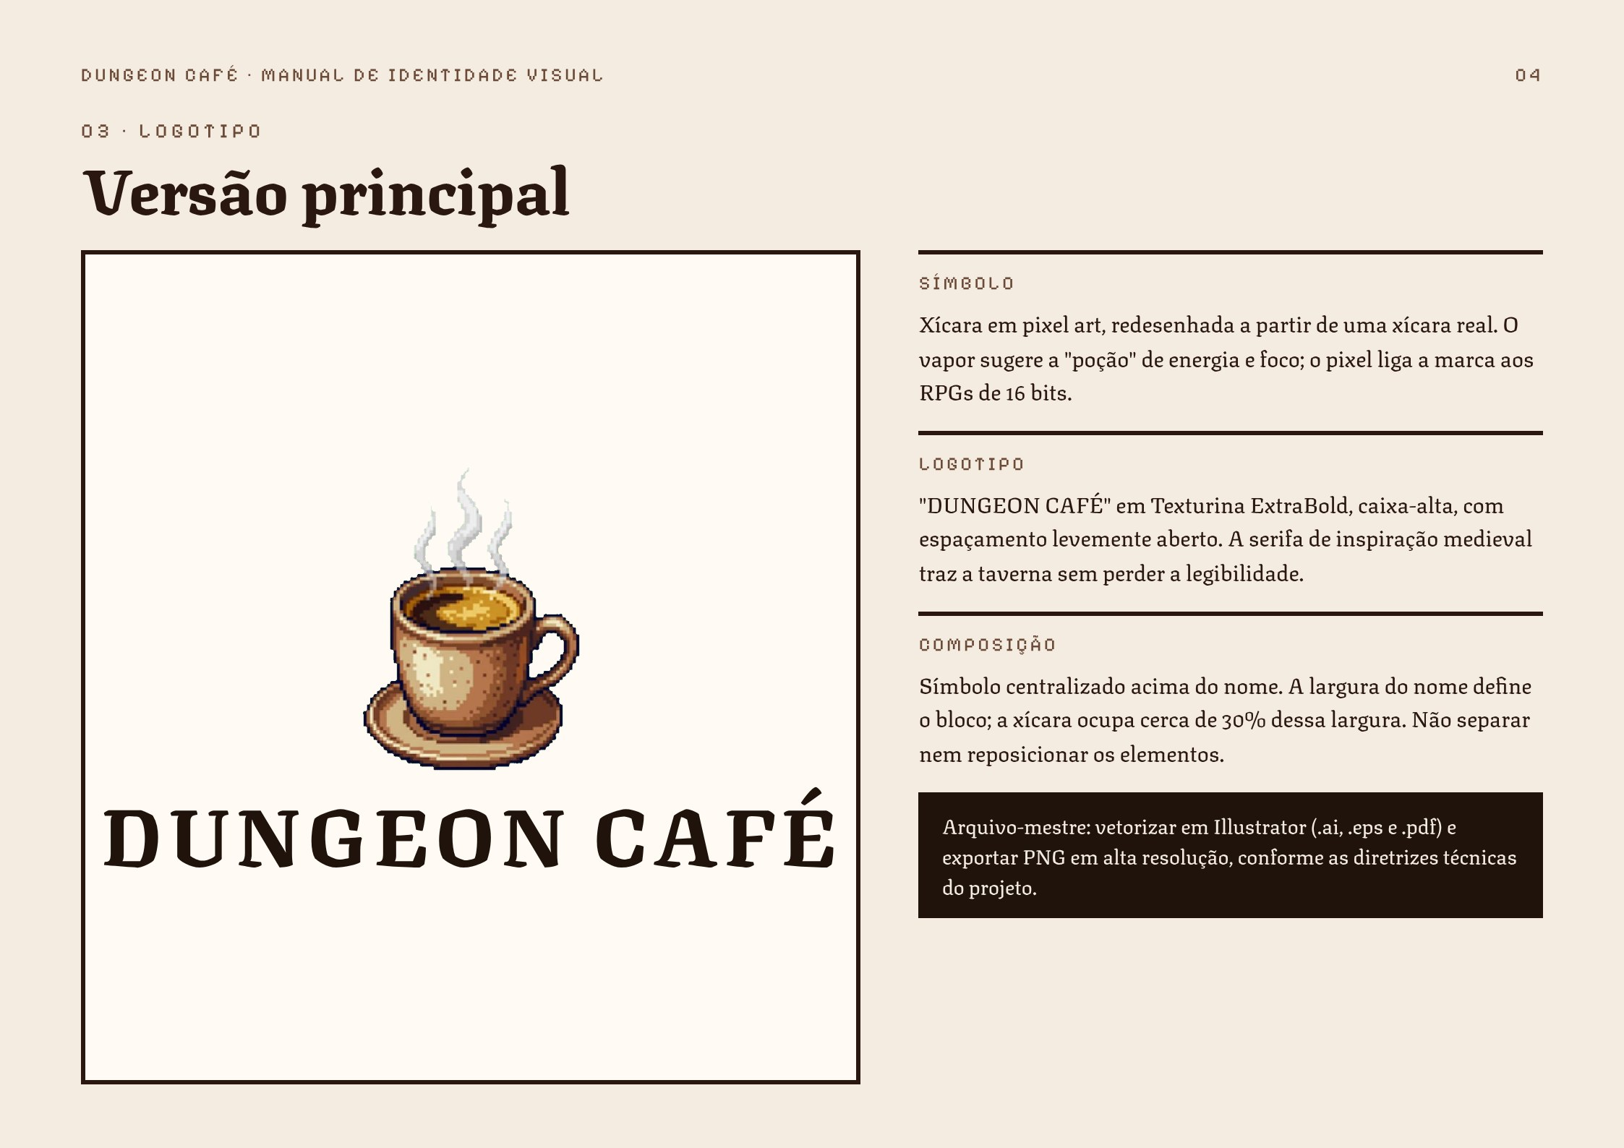
Notes:
04 · Logotipo — versão principal

Slide 5
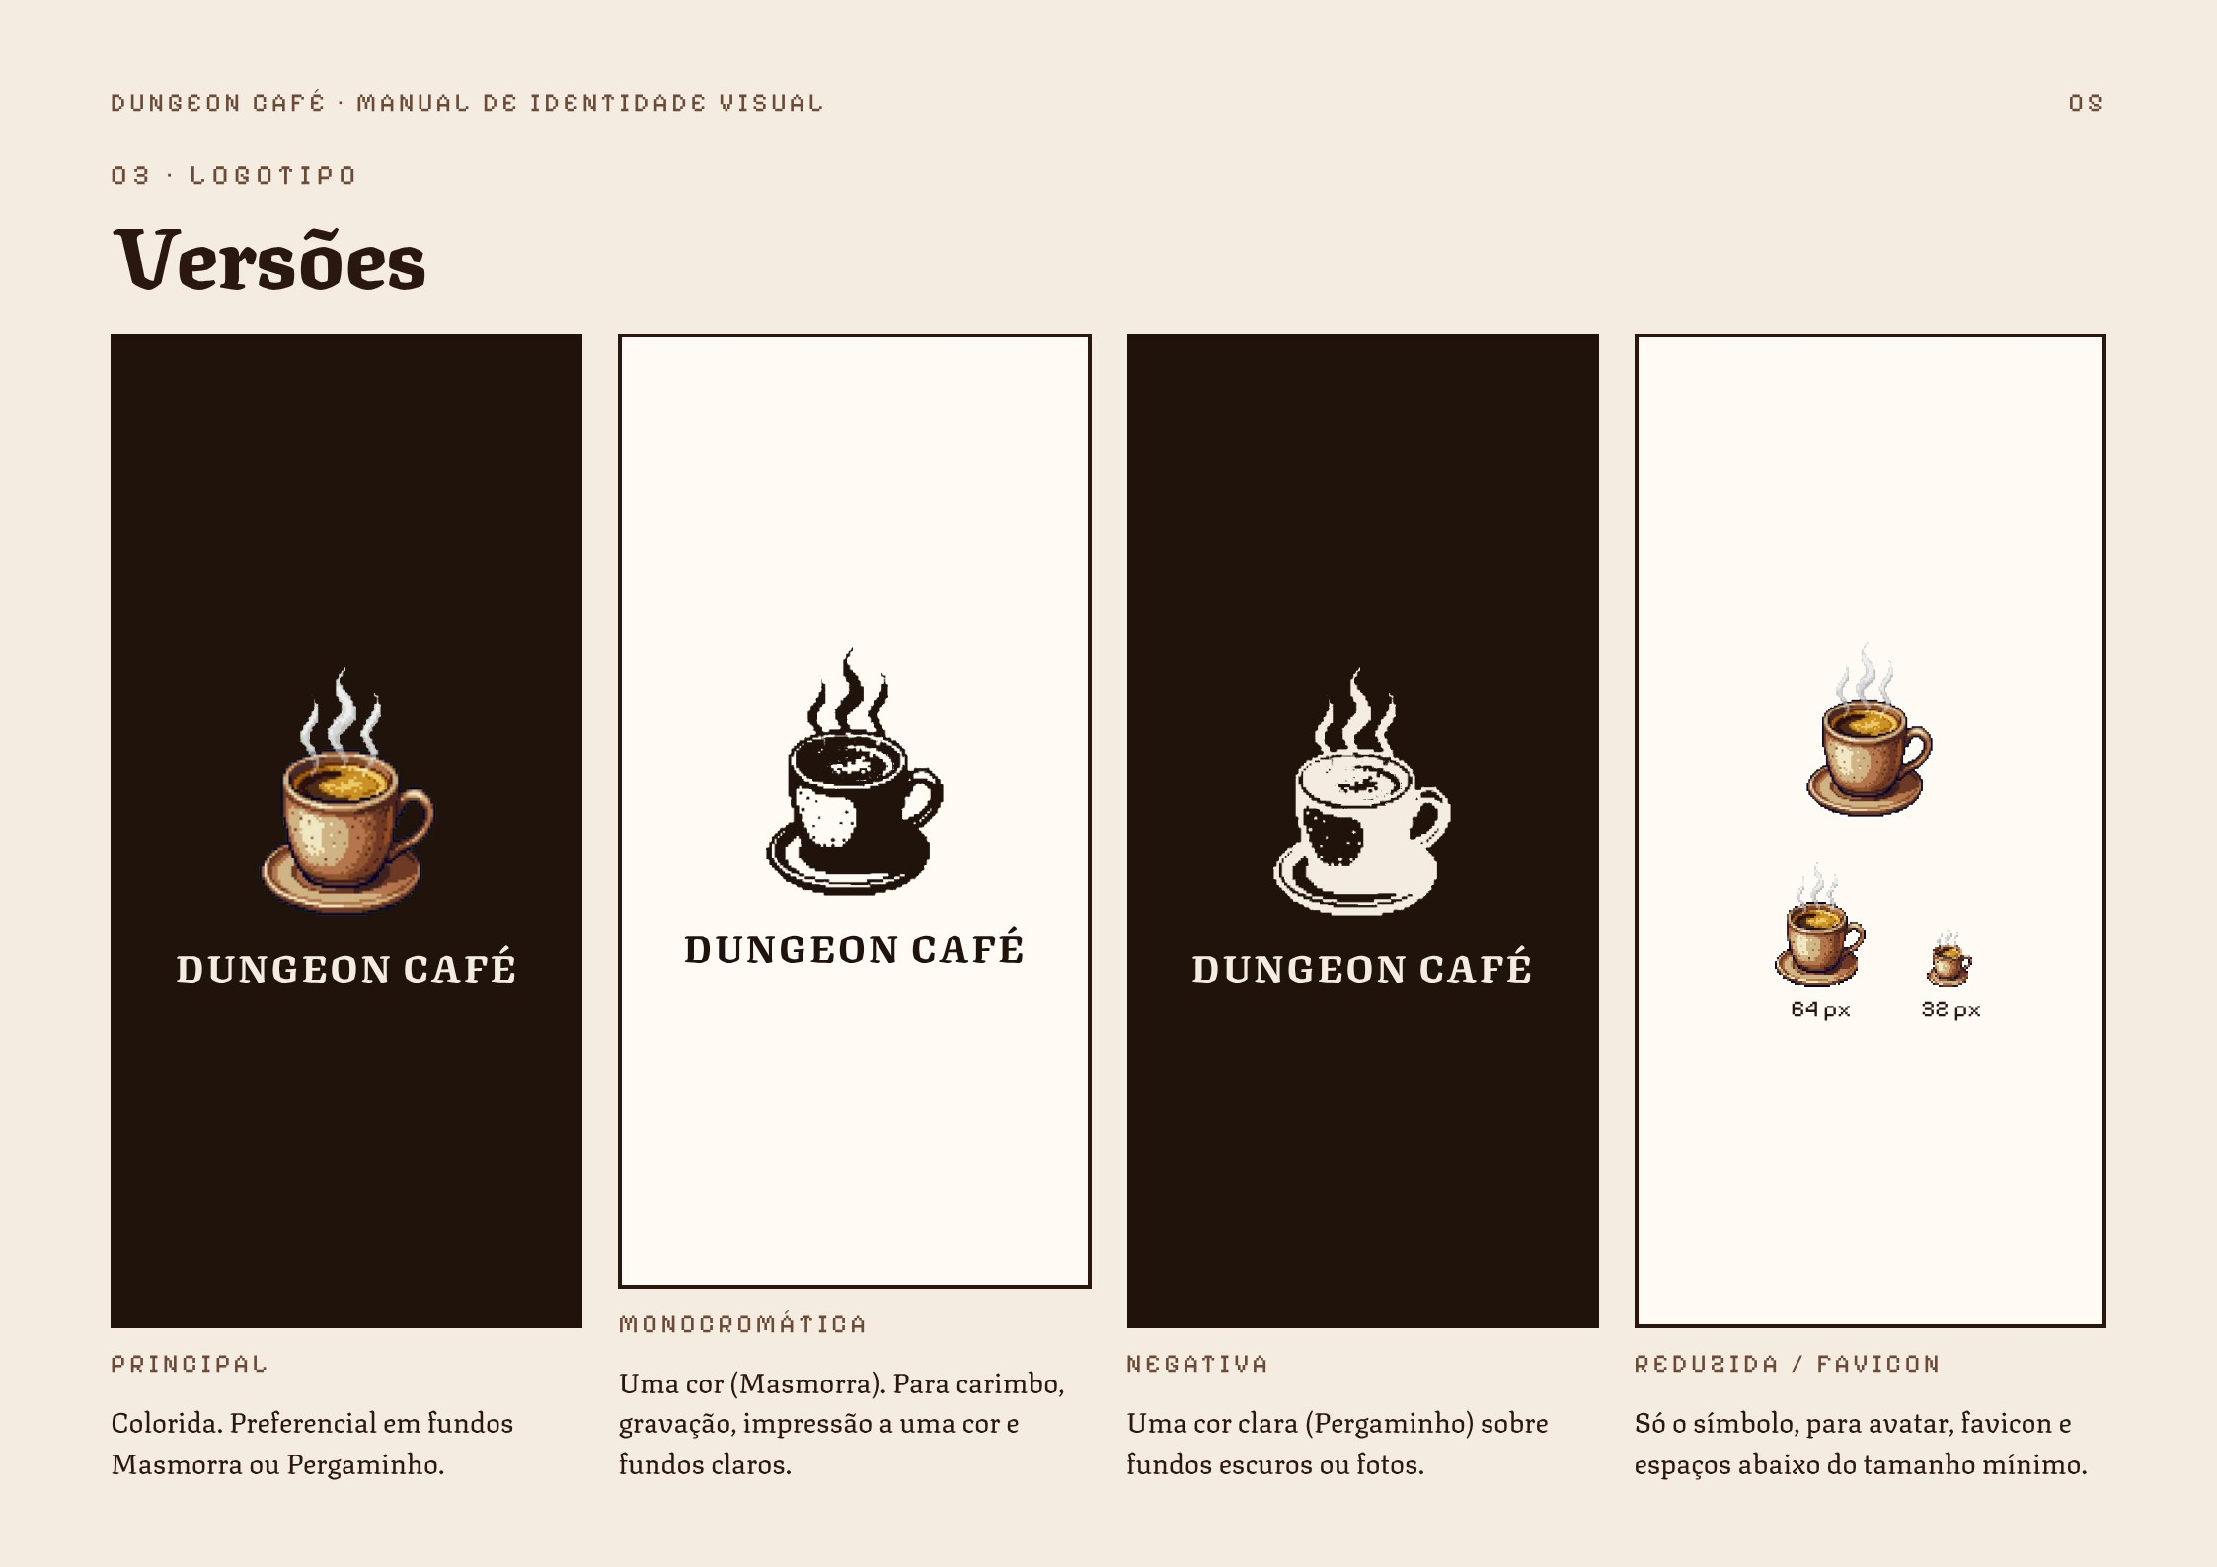
Notes:
05 · Versões do logotipo

Slide 6
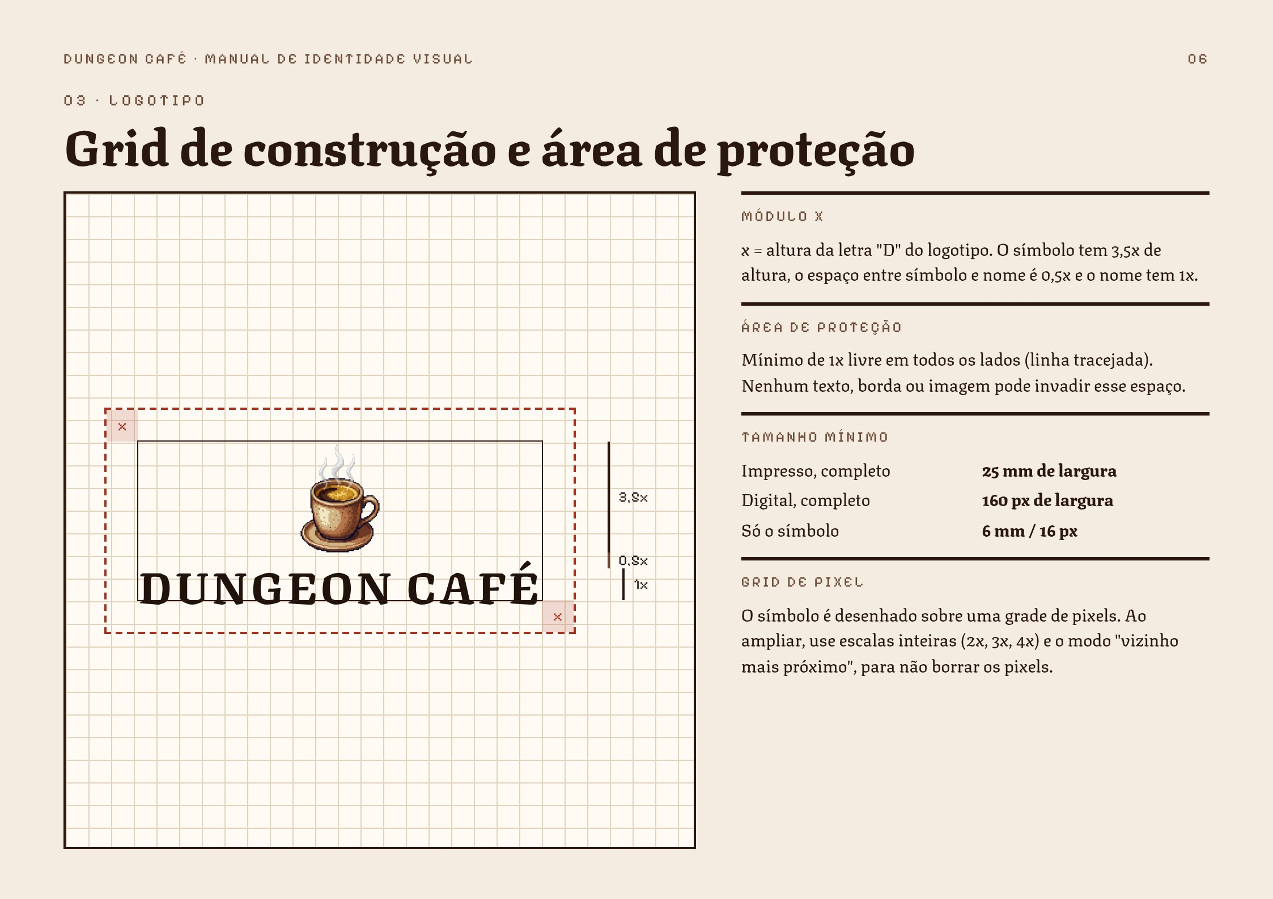
Notes:
06 · Grid de construção e área de proteção

Slide 7
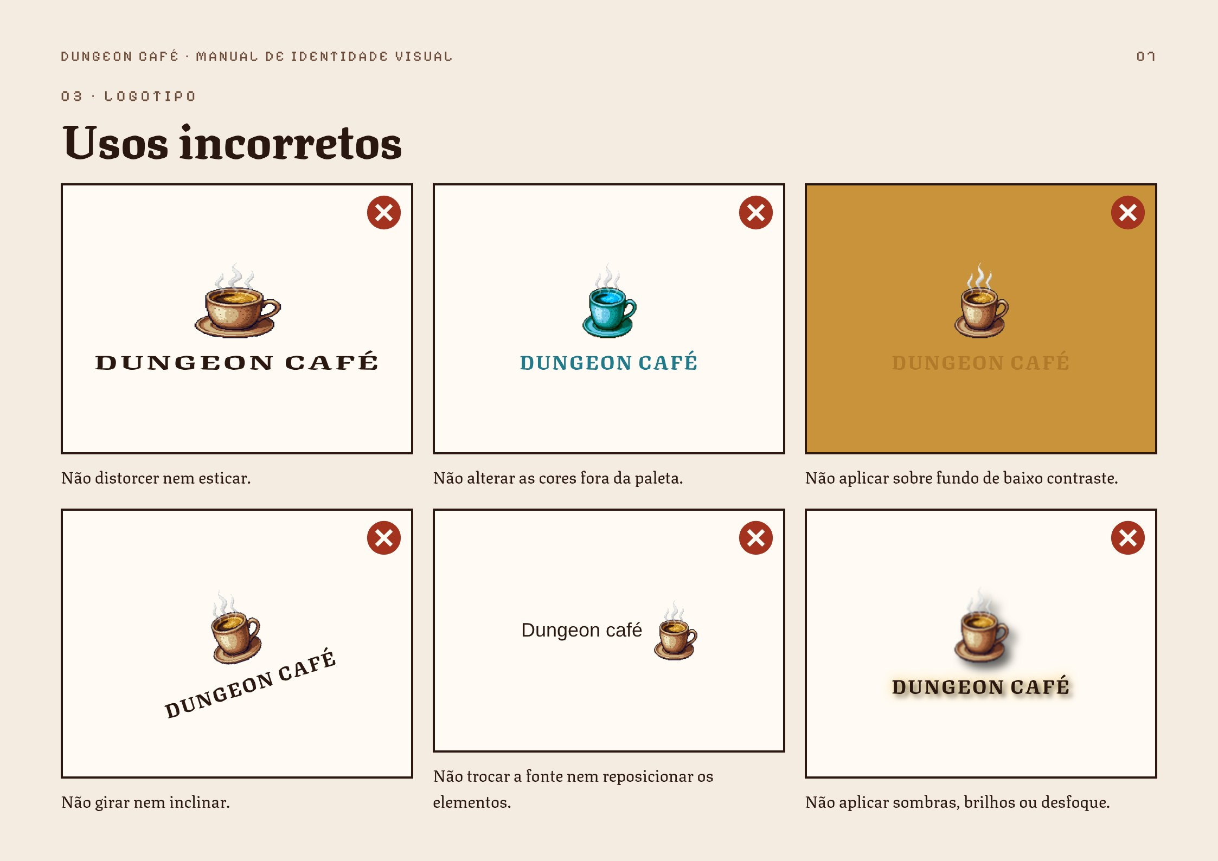
Notes:
07 · Usos incorretos

Slide 8
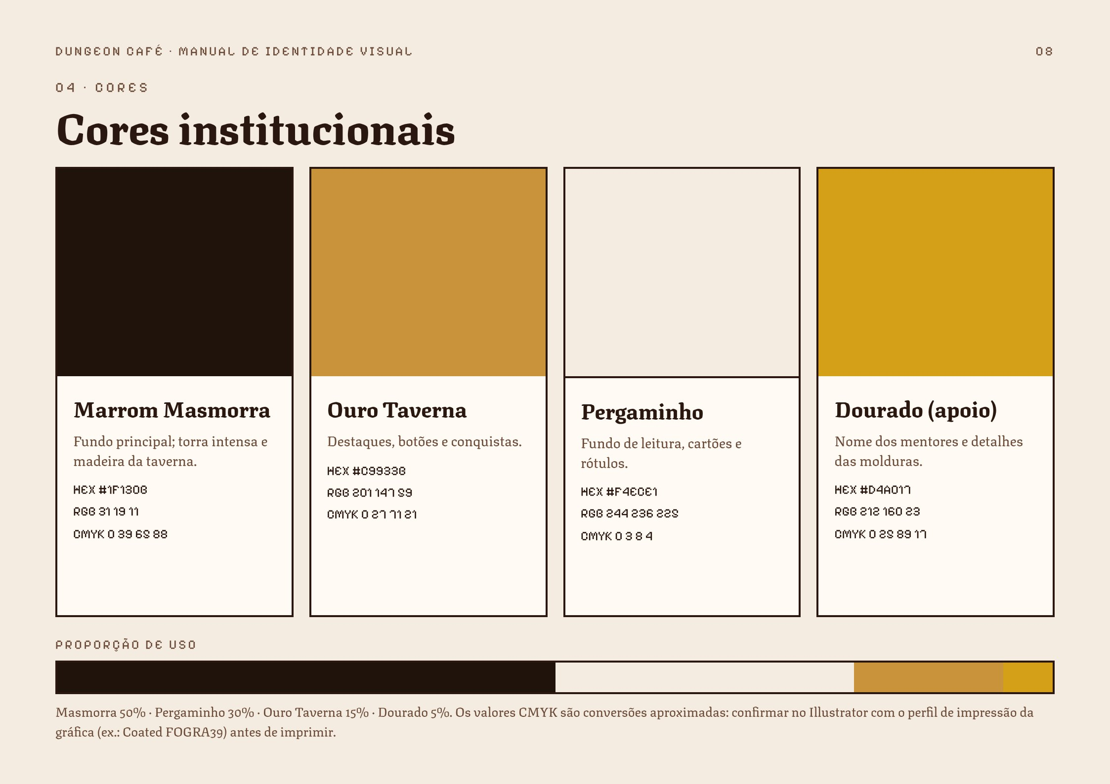
Notes:
08 · Cores institucionais

Slide 9
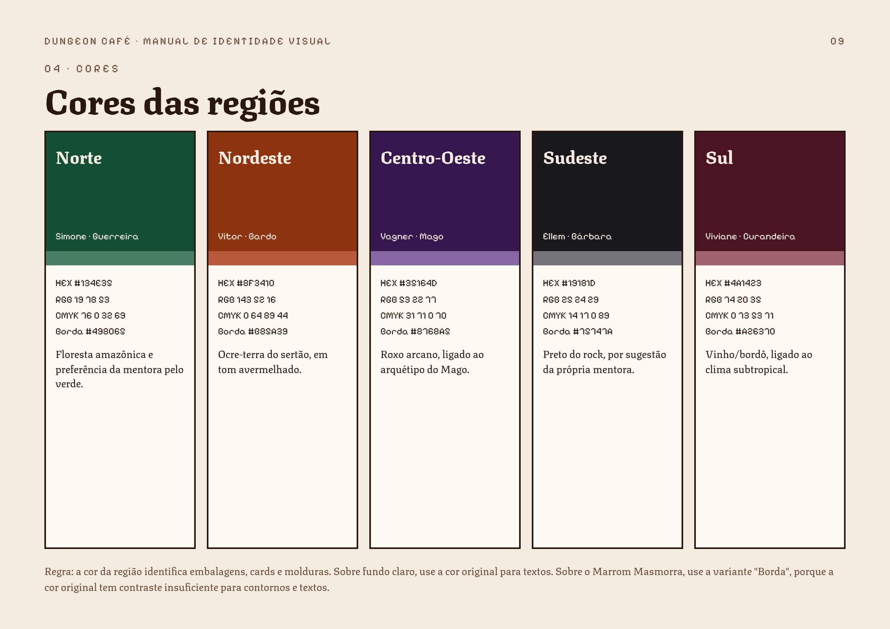
Notes:
09 · Cores das regiões

Slide 10
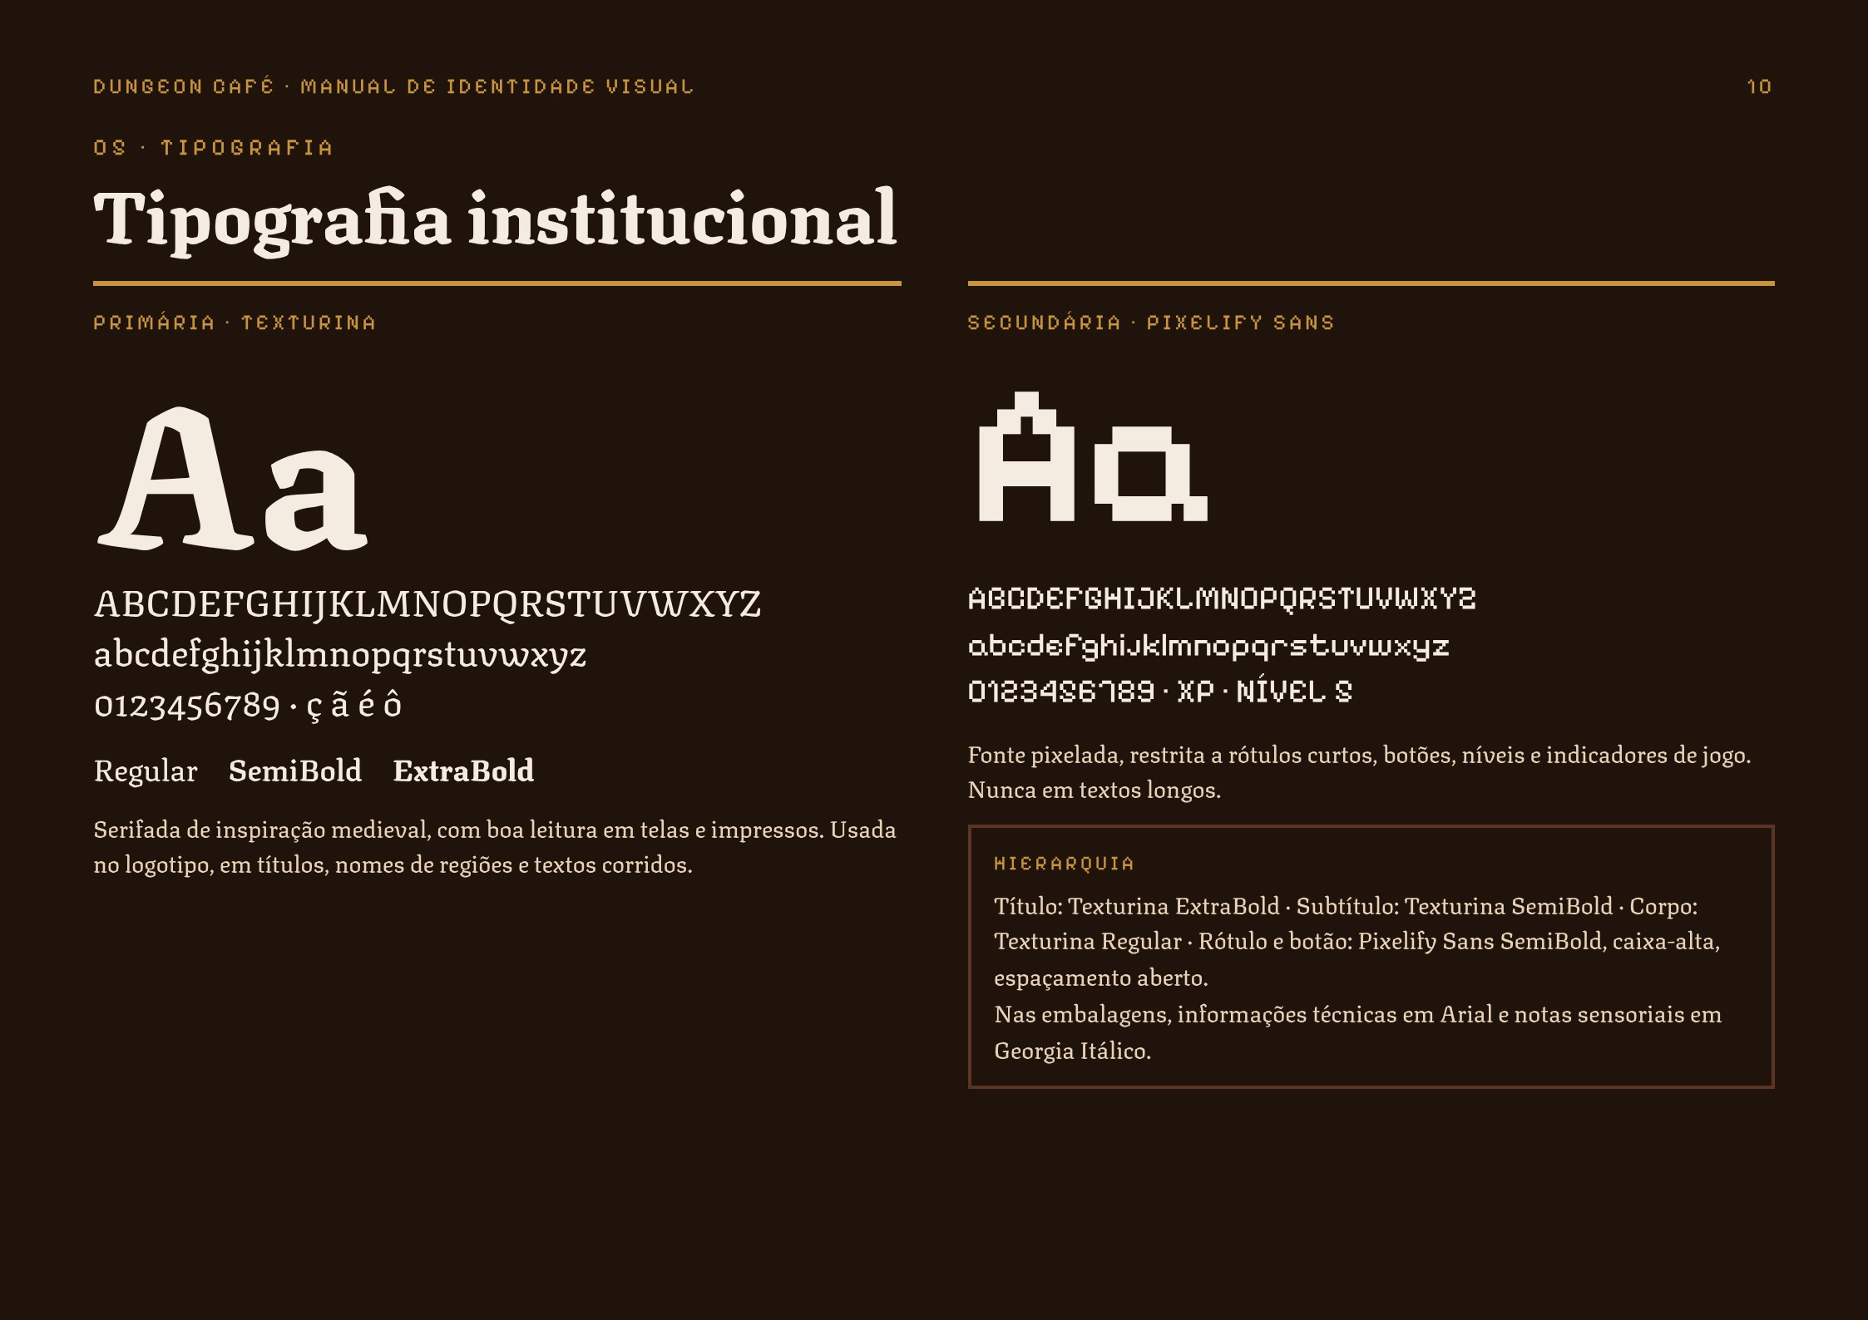
Notes:
10 · Tipografia

Slide 11
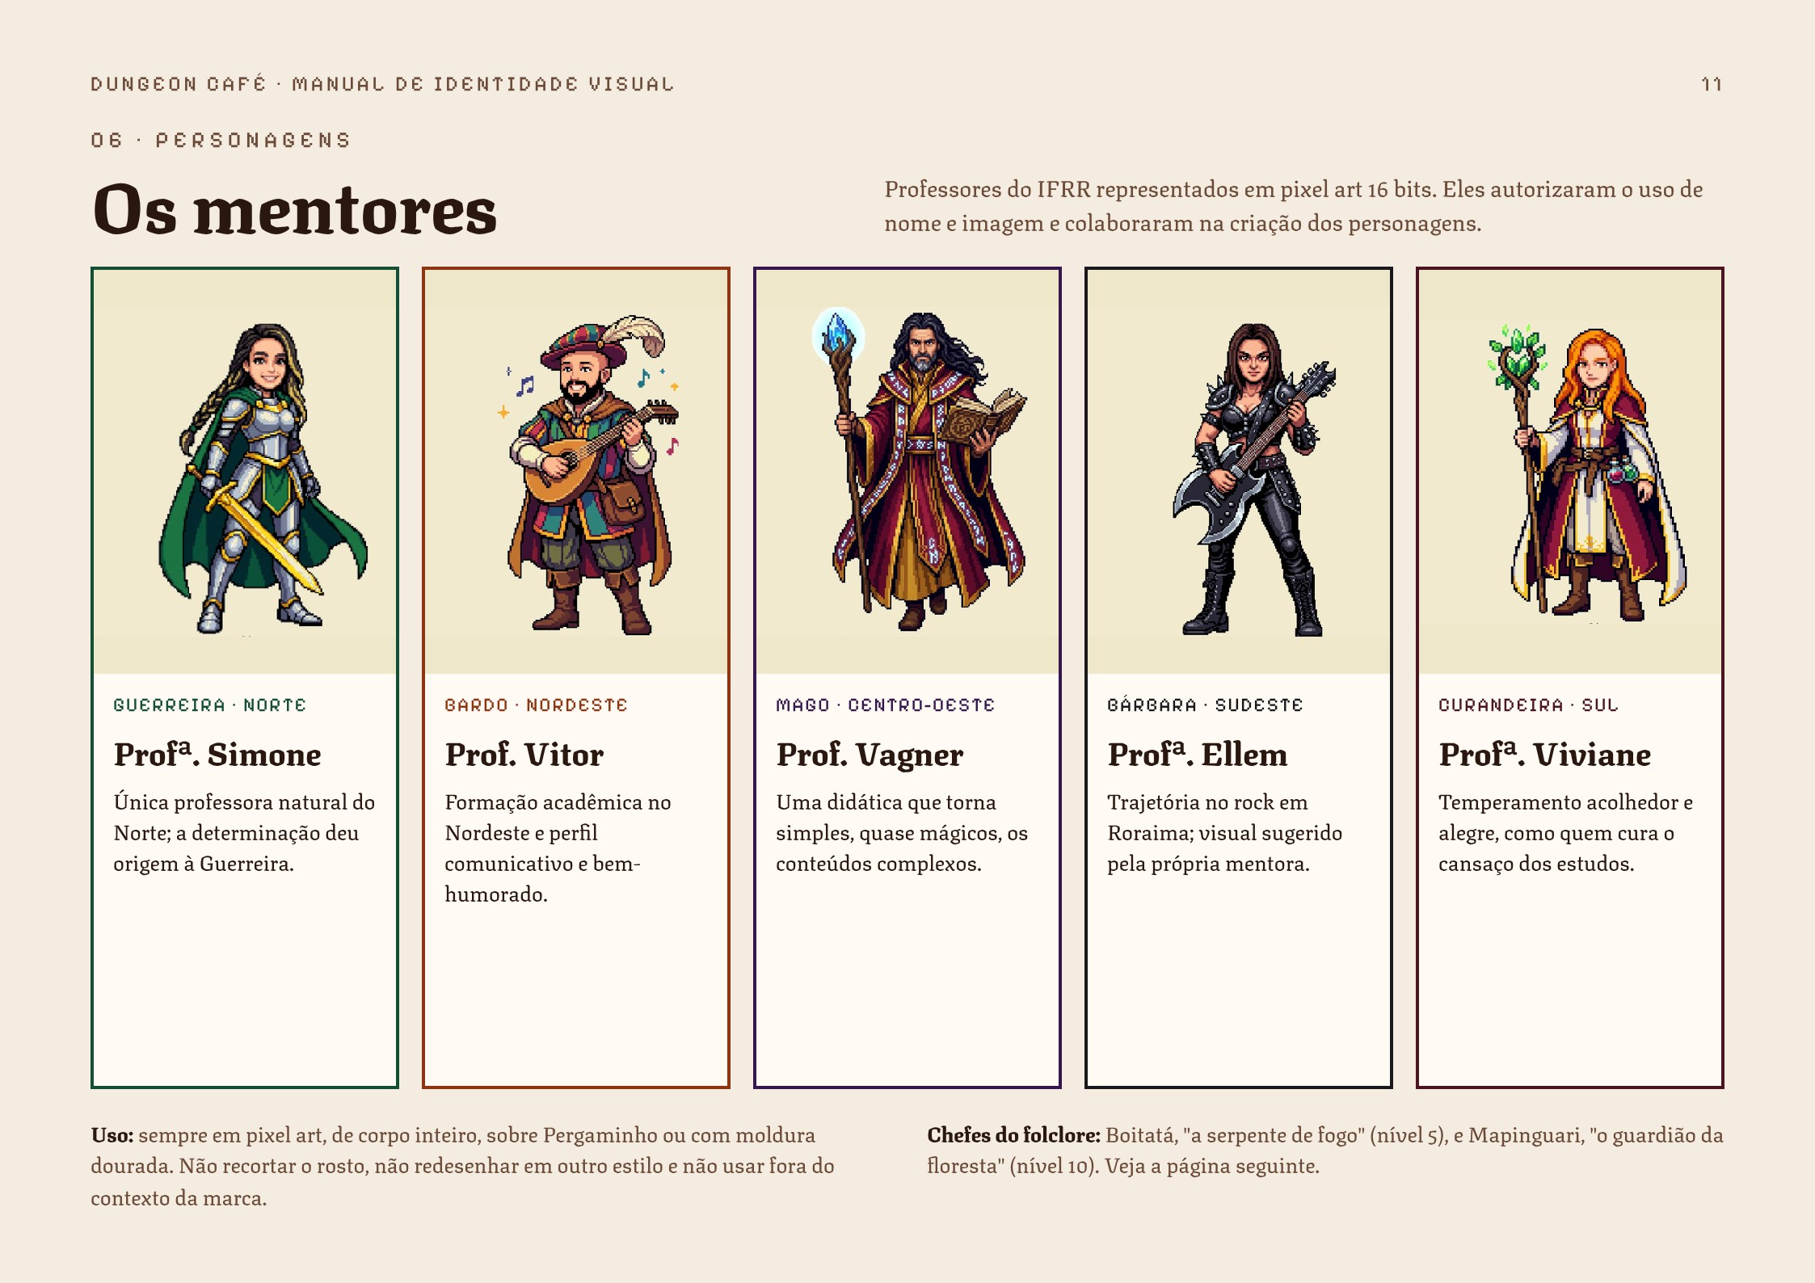
Notes:
11 · Mentores

Slide 12
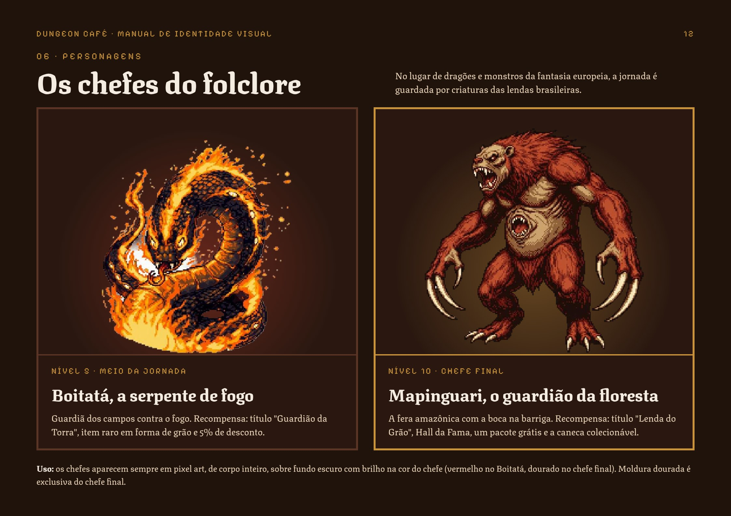
Notes:
12 · Chefes do folclore

Slide 13
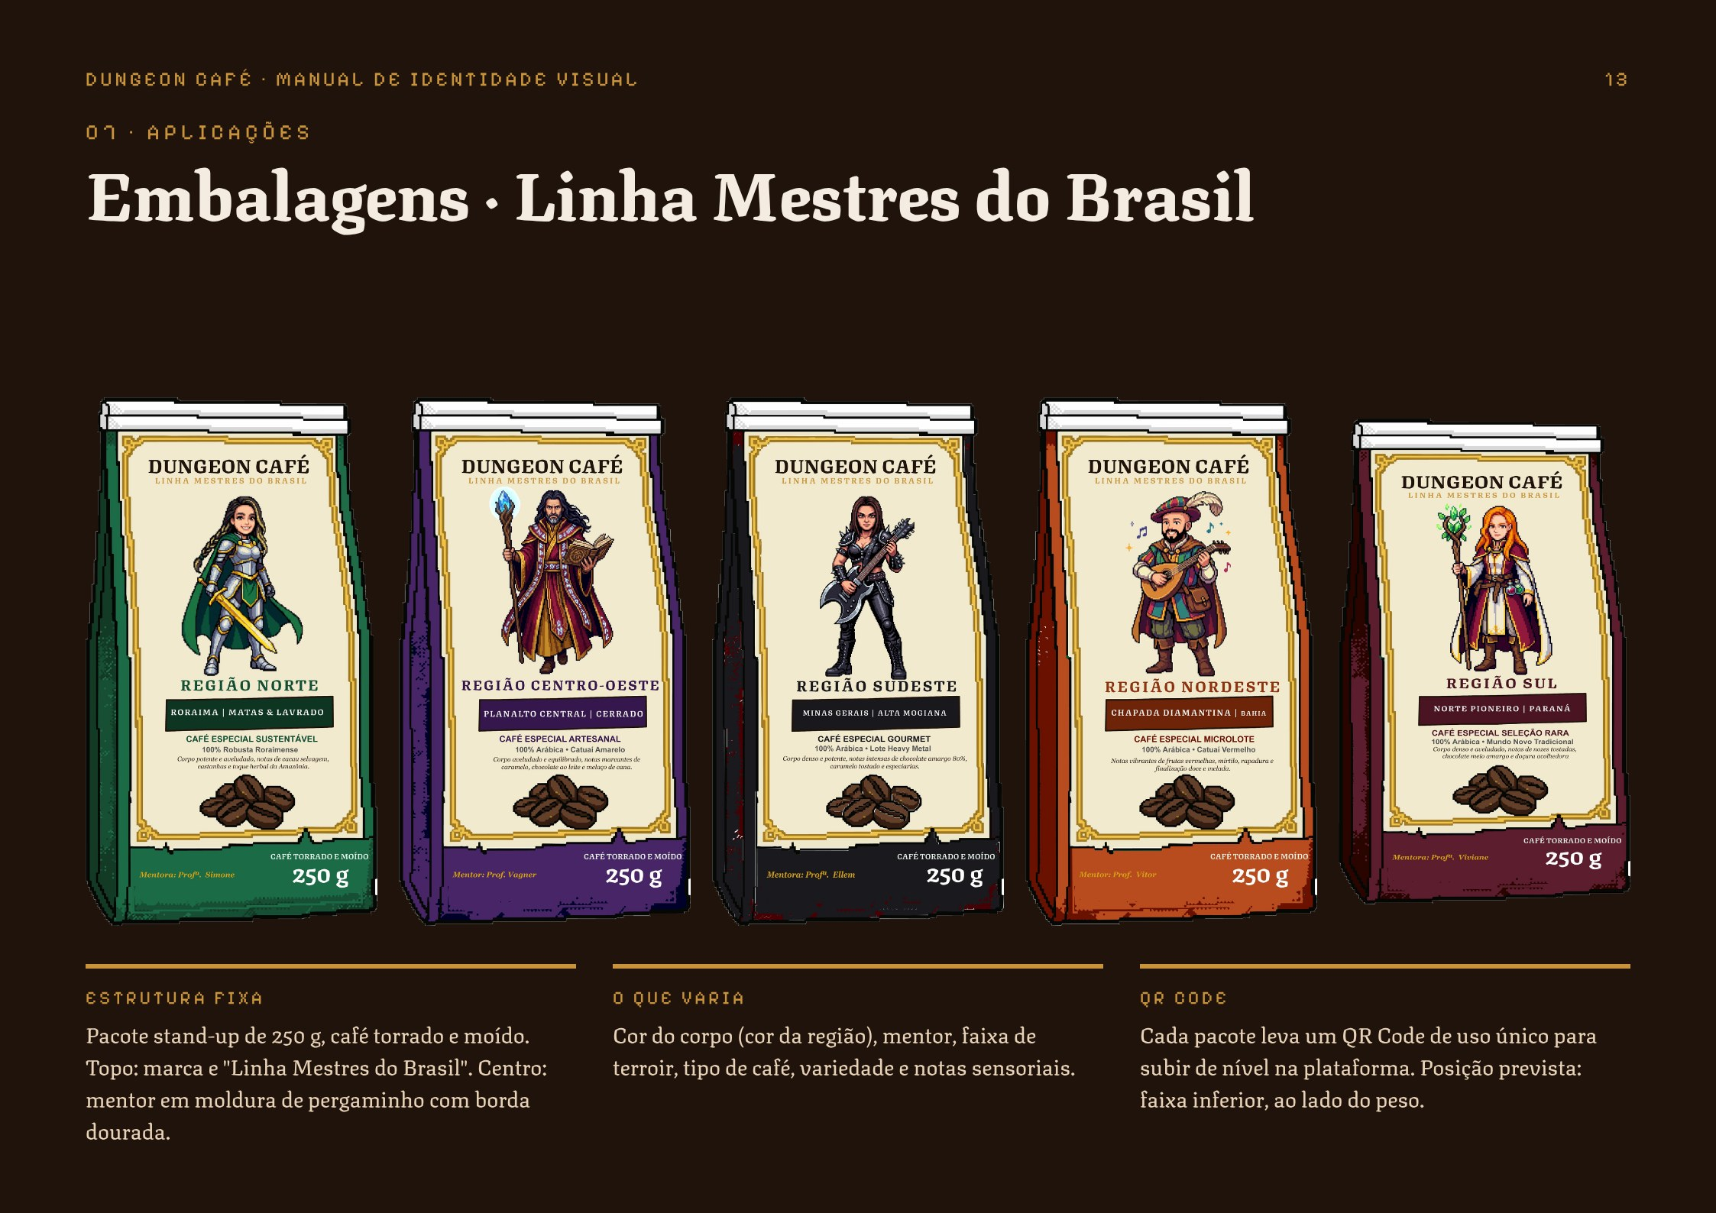
Notes:
13 · Embalagens

Slide 14
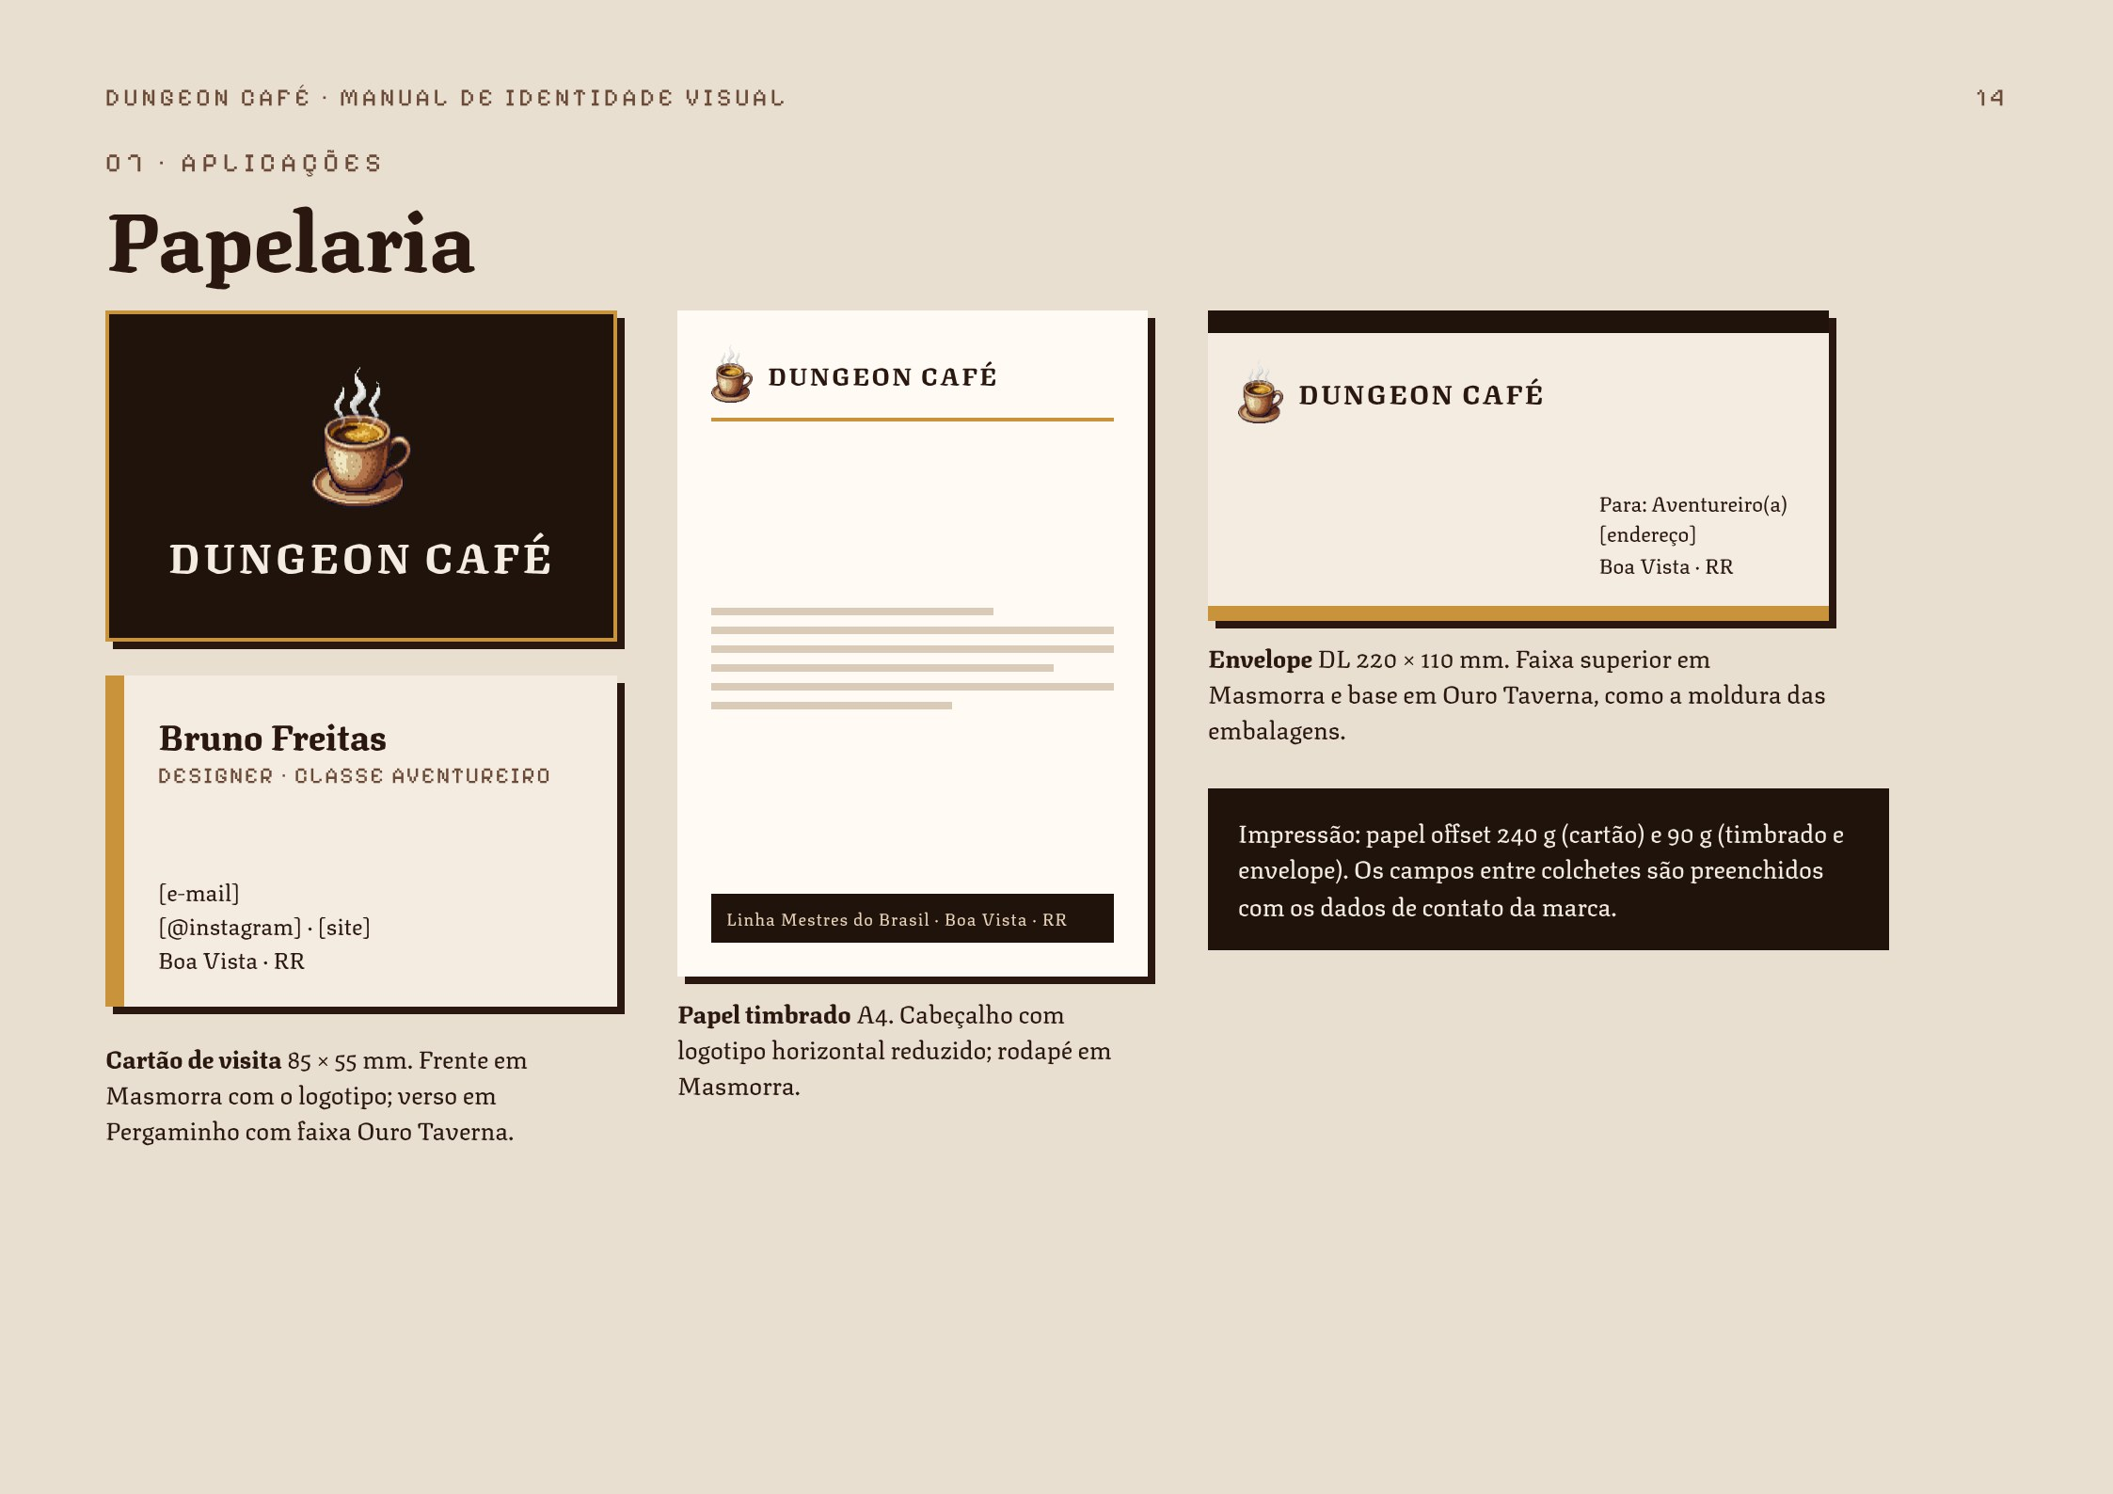
Notes:
14 · Papelaria

Slide 15
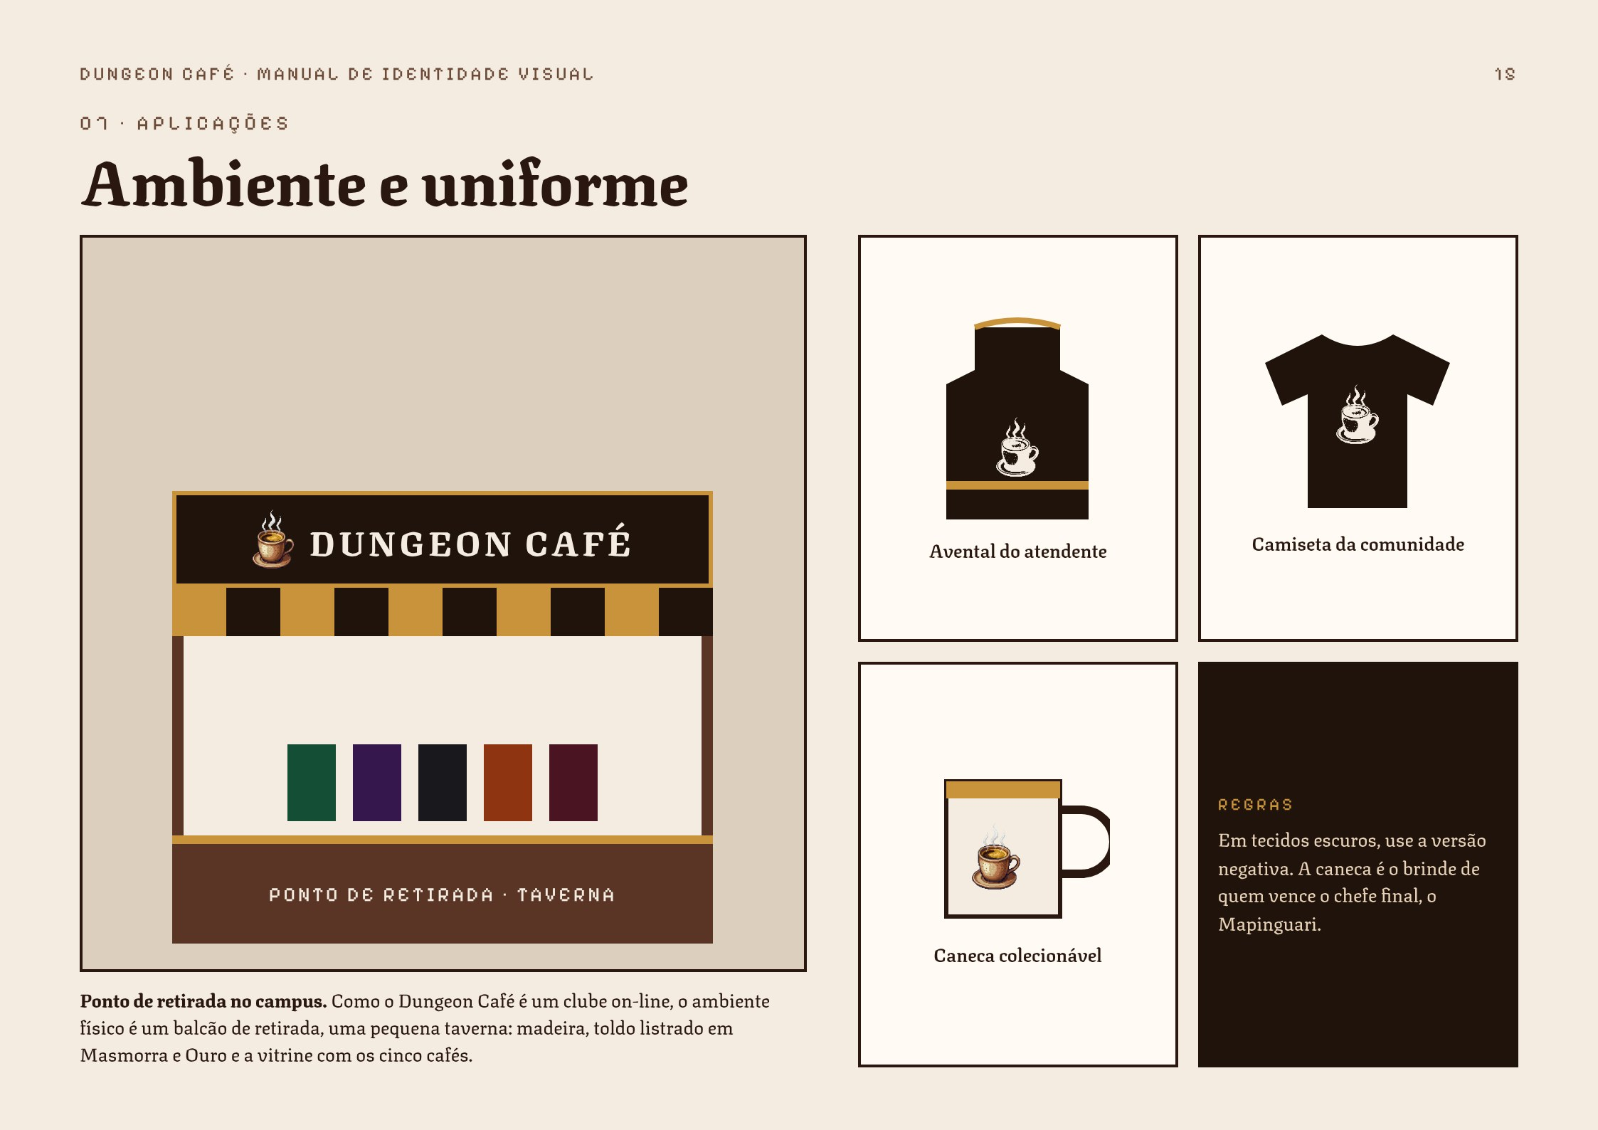
Notes:
15 · Ambiente e uniforme

Slide 16
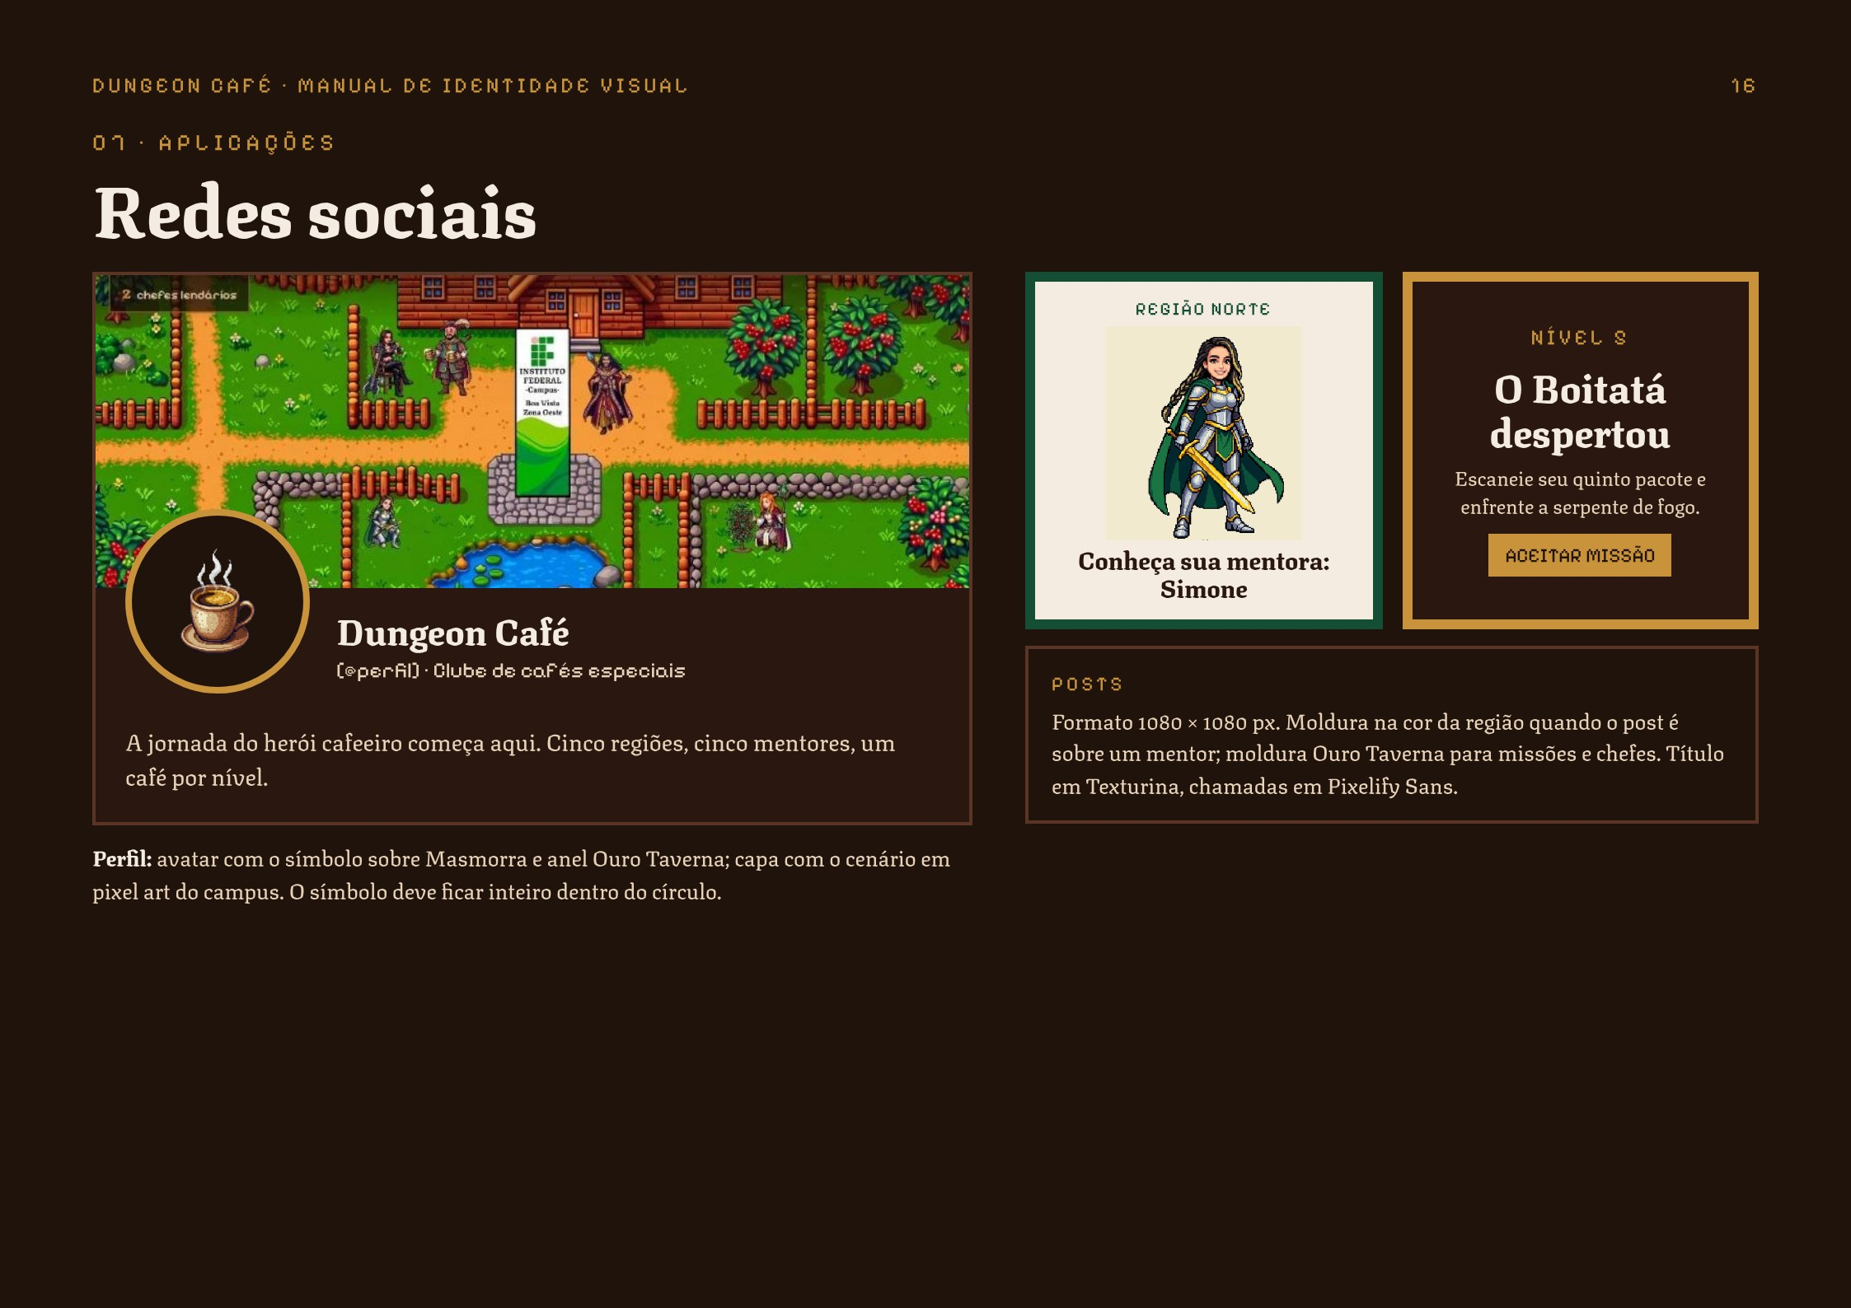
Notes:
16 · Redes sociais

Slide 17
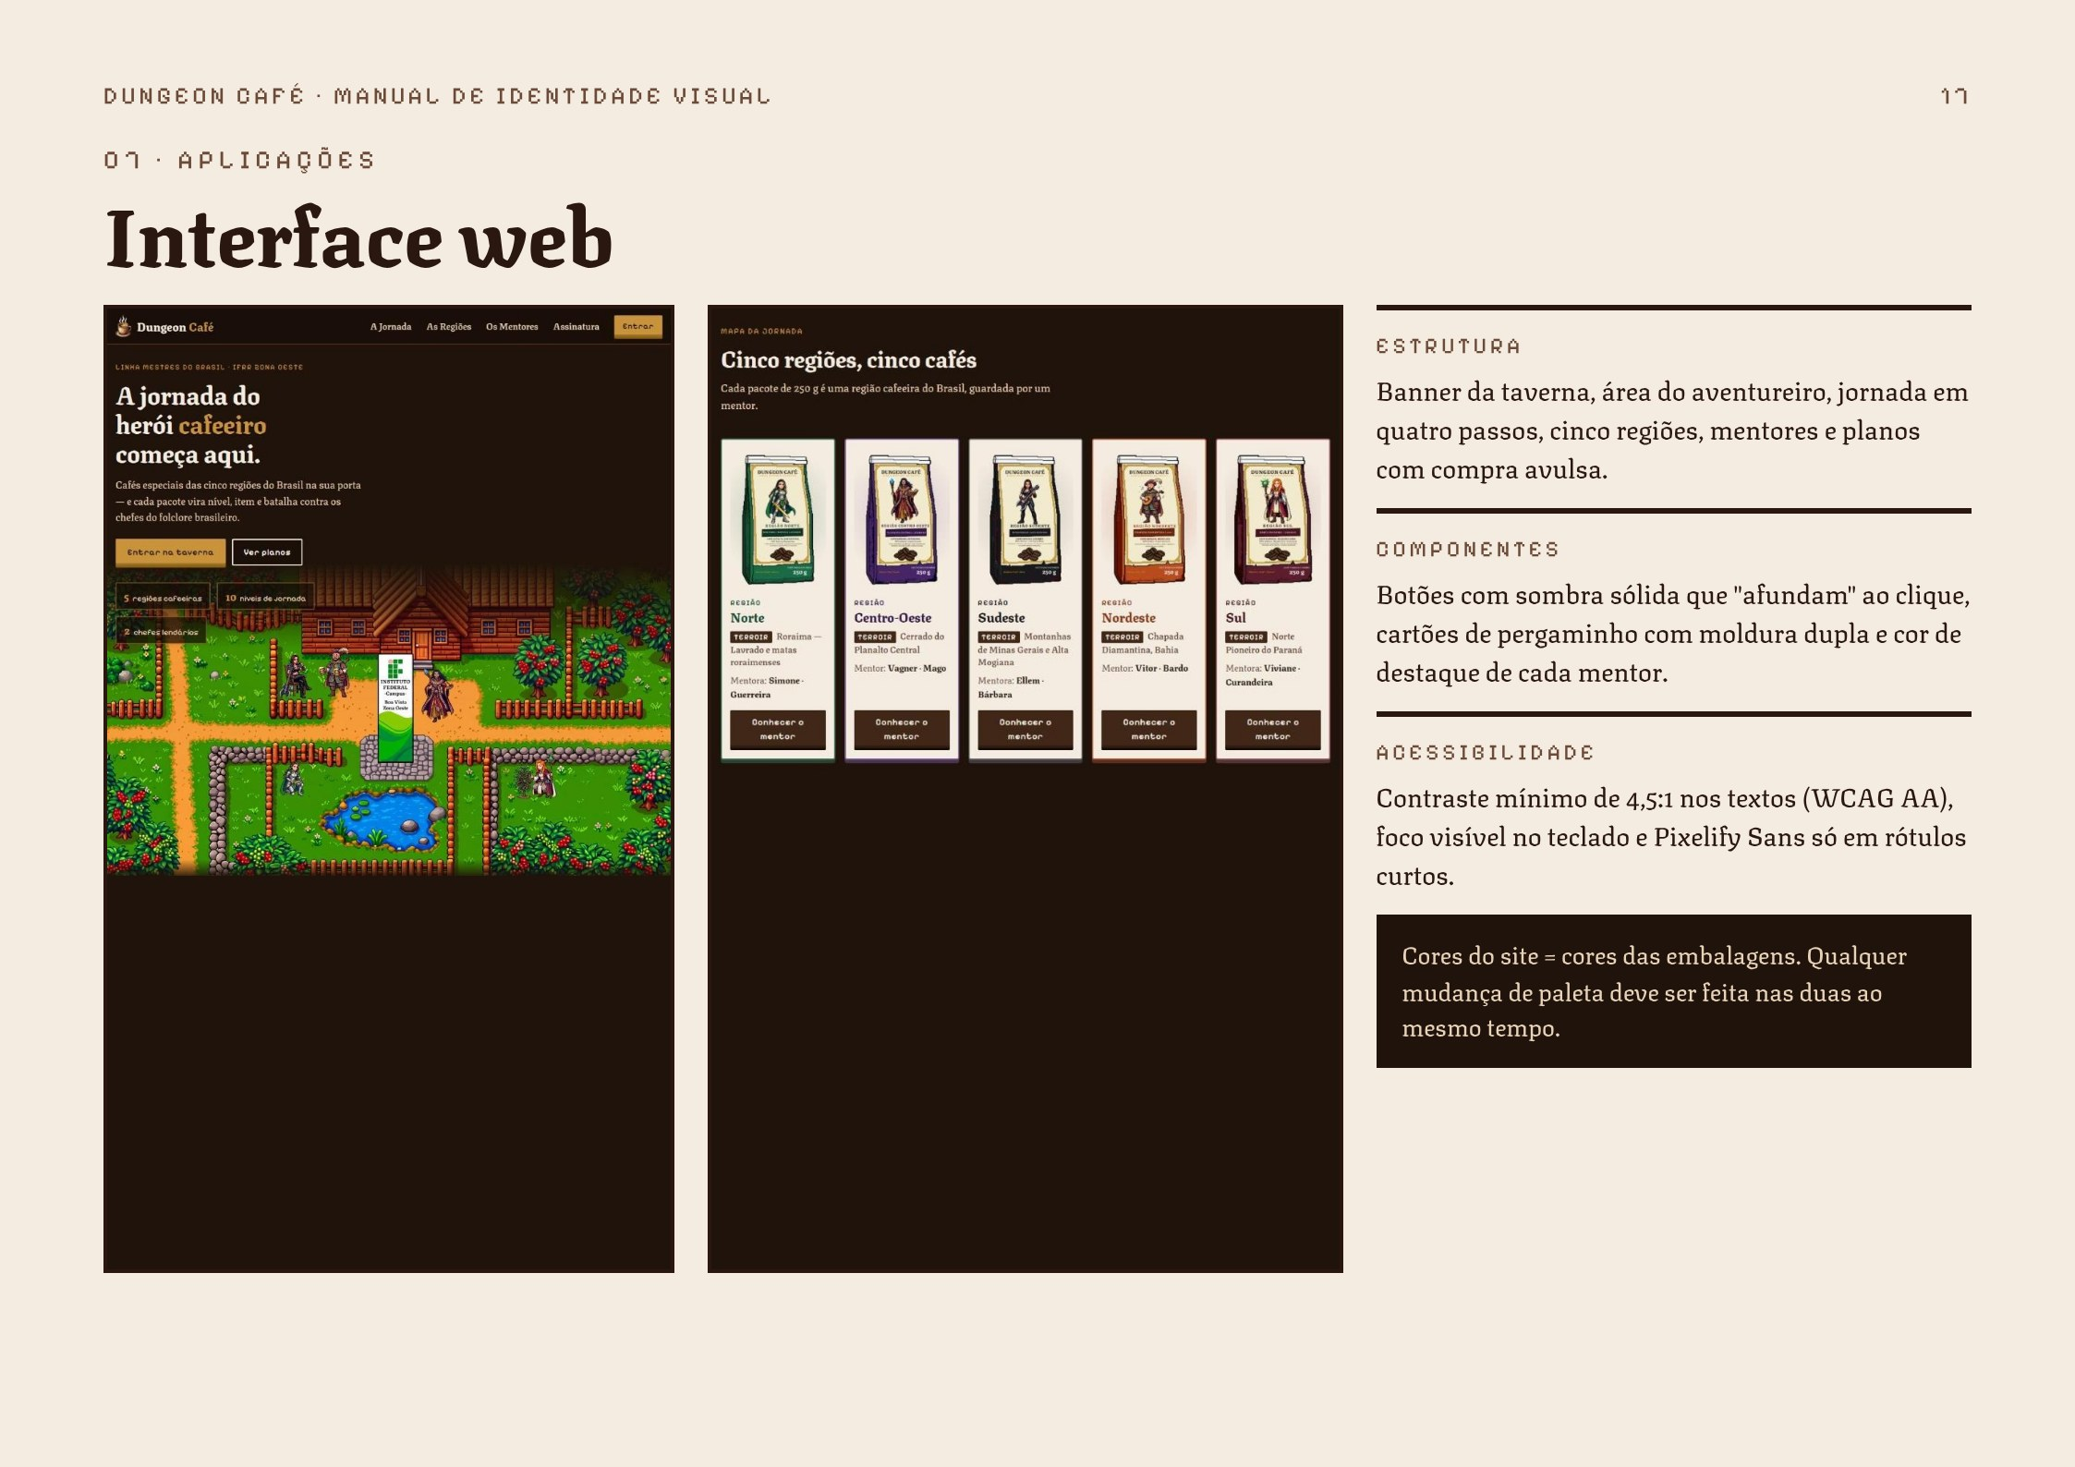
Notes:
17 · Interface web

Slide 18

Notes:
18 · Contracapa

